Slide 1
اَهْلاًوَسَهْلاً مَرْحَباً لَّكُمْ يَااَيُّهَا الطُّلاَبُ !
لِحُضُوْرِكُمُ الْيَوْمَ فِىْ هذَا الصَّفِّ -

Slide 2
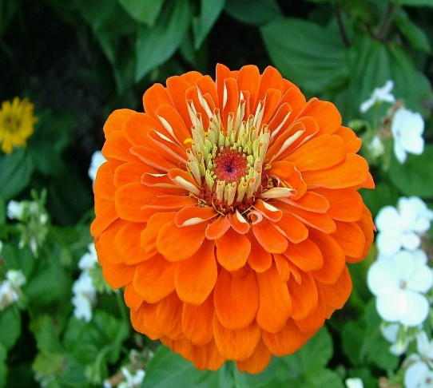
اَلتَّعْرِيْفُ الْمُدَرِّسُ
مُحَمَّدْ تَوْحِيْدُ الرَّحْمَانِ
نائب مولووى
01735113047
نوغاون راشدية فاضل مدرسة
ساندفور
مطلب دكّهين

Slide 3
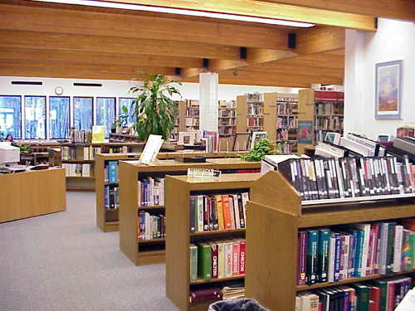
مَعْرِفَةُ الدَّرْسِ
قِرَأةُ الْيَوْمِ
الدَّرْسُ الرَّابِعُ
عاصمتنا داكا
لِلصَّفِ الثامن مِنَ الدَّاخِلِ

Slide 4
طَلَبَةُ الْعِلْمِ قَبْلَهُ

Slide 5
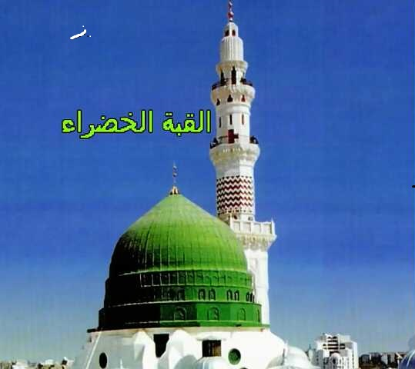
اَلْمُقَدَّمَةُ الْقِرَأةُ
عاضمتنا داكا , اسمها القديم جهانغيرنغر -

Slide 6
نَتِيْجَة ُالدَّرْسِ
ان يتعلم الطلاب من هذا الدرس –
1- ان يقول الطلاب فى اسم القديم بداكا
2- وجميلتها وشوارعها –
3- والوزارات والسفارات والمؤسسات الكبيرة وغيرها

Slide 7
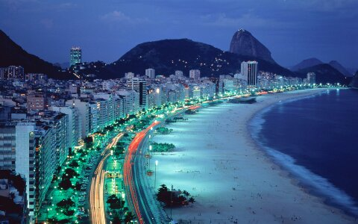
اِسْتِحْضَارُ الْقِرَأةِ
داكا هى مدينة كبيرة , مساحتها واسعة يحتاج للمرور وقتا طويلا -

Slide 8
فيها الوزارات والسفارات والمؤسسات الكبيرة وغيرها

Slide 9
وفيها الاماكن التارخية كحصن لال باغ واحسن منزل -

Slide 10
وفى المدينة داكا يسكن حوالى خمسة عشر مليونا نسمة

Slide 11
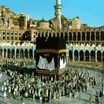
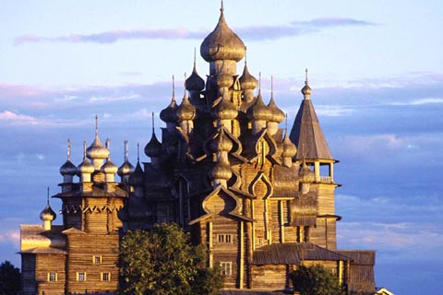
اَلْعَمَلُ الْمُفْرَدُ
اذكروا اسم القديم من داكا

Slide 12
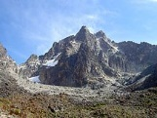
اَلْعَمَلُ الْمُثَنَّى
استخرجوا ماذا يوجد فى داكا -

Slide 13
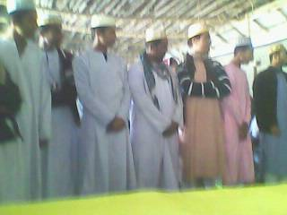
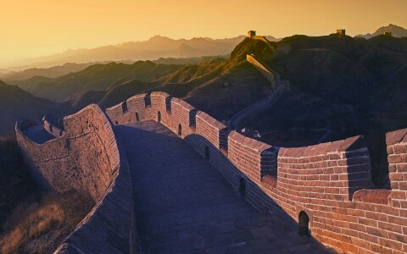
اَلْعَمَلُ الْاِجْتِمَاعِ
اذكروا ثلاثة اشياء من حرب الاسقلال -

Slide 14
اَخِيْرُ الدَّرْسِ
1- الاسم القديم لداكا جهانغيرنغر –
2- شوارعها طويلة –
3- يوجد فى داكا حصن لال باغ , ومتحف حرب الاستقلال –
4- يسكن فيها حوالى خمسة عشر مليونا نسمة -

Slide 15
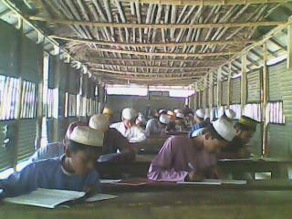
اَلْاِمْتِحَانُ الدَّرْسِ
حول الكلمات الى المفرد :
احياء , الشوارع , السفارات,
الاماكن , المؤسسات -

Slide 16
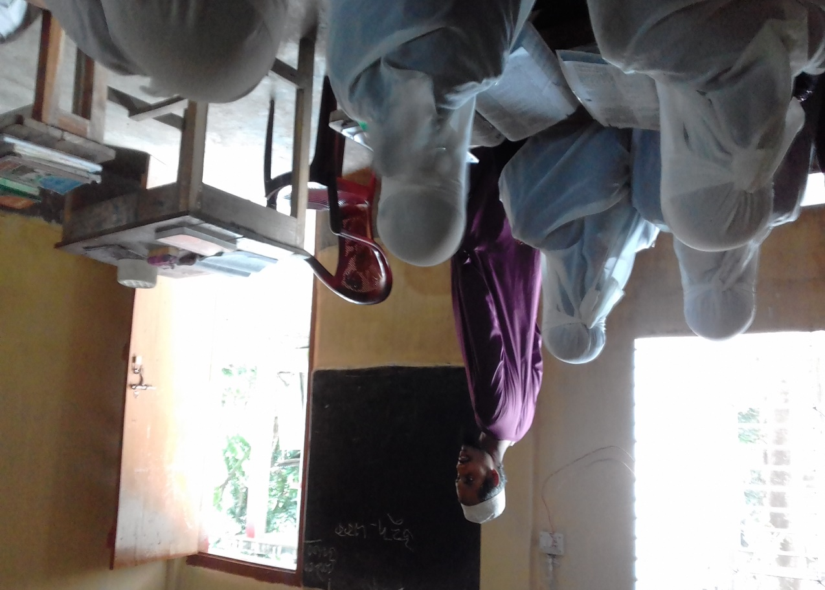
اَلْوَاجِبُ الْمَنْزِلِىْ
صف مدينة محافظتك فى خمسة اسطر -

Slide 17
شُكْراً وِدَاعاً فَرَغْتُ الدَّرْسَ لَلْيَوْمِ الْاَنِ مِنْ صَفِّكُمْ خَيْراً

